Slide 1


Báo cáo bài tập lớn
Nhóm 2
Phân chia công việc
Lập trình 8 LED sử dụng IC ghi dịch HC595
Tìm hiểu về IC 74HC595
Tiến hành thực hiện
Bộ môn: kĩ thuật vi xử lý

Slide 2
Phân chia công việc
Trần Duy Anh(nhóm trường)
Phân chia công việc
Tìm hiểu về IC 74HC595
Code
Tiến hành thực hiện
Trịnh Tiến Bình
Ma Đức Cảnh
Làm báo cáo
Mô phỏng Proteus
Làm slide

Slide 3
Phân chia công việc chính
Trần Duy Anh(nhóm trường)
Phân chia công việc
Tìm hiểu về IC 74HC595
Code
Trịnh Tiến Bình
Ma Đức Cảnh
Tiến hành thực hiện
Làm báo cáo
Mô phỏng Proteus
Làm slide

Slide 4
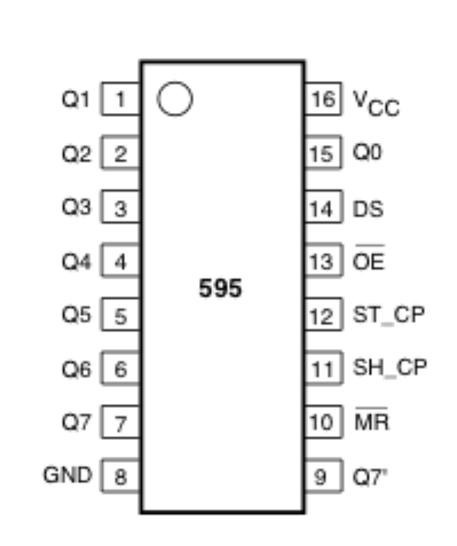
Phân chia công việc chính
Các ngõ ra
Bao gồm các chân 15 và từ 1 – 7 tương ứng với Q0, Q1,…,Q7.
Các pin còn lại
Tìm hiểu về IC 74HC595
Tiến hành thực hiện
Pin 14 - (DS) : Là ngõ vào của IC.
Pin 10 - (MR) : Là chân reset IC .
Pin 16 - (VCC)
Pin 11 - (OE): Chân Output Enable.
Pin 18 - (GND)
Pin 11 - (HSCP): Chân clock(đưa vào một chuỗi tín hiệu logic).
Pin 11 - (STCP): Chân clock(Khi có cạnh lên của xung tại chân HSCP thì ic đưa 8 bit đã lưu ra ngõ ra của IC).
Trần Duy Anh(nhóm trường)
Phân chia công việc
Code
Trịnh Tiến Bình
Ma Đức Cảnh
Làm báo cáo
Mô phỏng Proteus
Làm slide

Slide 5
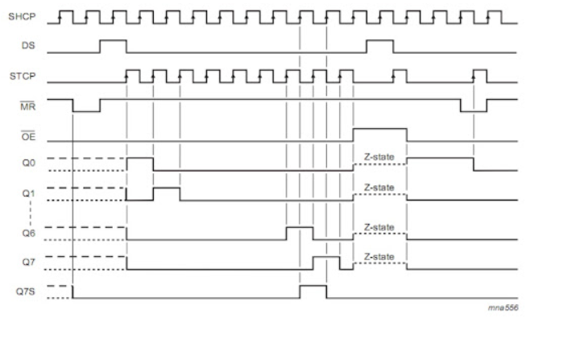
Tìm hiểu về IC 74HC595
Phân chia công việc chính
Các ngõ ra
Giản đồ thời gian và cách hoạt động của IC.
Bao gồm các chân 15 và từ 1 – 7 tương ứng với Q0, Q1,…,Q7.
Các pin còn lại
Tiến hành thực hiện
Pin 14 - (DS) : Là ngõ vào của IC.
Pin 10 - (MR) : Là chân reset IC .
Pin 16 - (VCC)
Pin 11 - (OE): Chân Output Enable.
Pin 18 - (GND)
Pin 11 - (HSCP): Chân clock(đưa vào một chuỗi tín hiệu logic).
Pin 11 - (STCP): Chân clock(Khi có cạnh lên của xung tại chân HSCP thì ic đưa 8 bit đã lưu ra ngõ ra của IC).
Trần Duy Anh(nhóm trường)
Phân chia công việc
Code
Trịnh Tiến Bình
Ma Đức Cảnh
Làm báo cáo
Mô phỏng Proteus
Làm slide

Slide 6
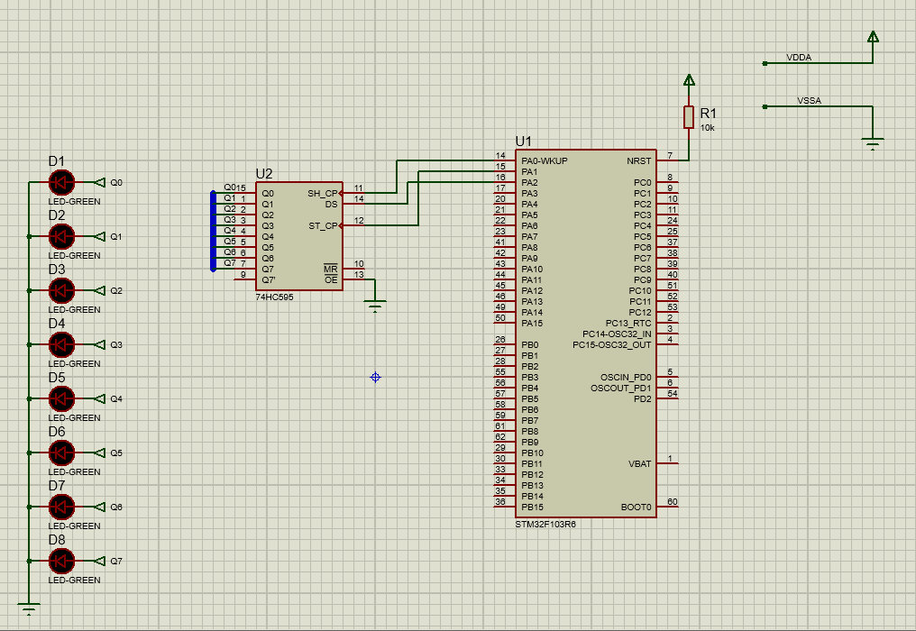
Tìm hiểu về IC 74HC595
Phân chia công việc chính
Các linh kiện
Lắp mô phỏng
Các ngõ ra
Giản đồ thời gian và cách hoạt động của IC.
Bao gồm các chân 15 và từ 1 – 7 tương ứng với Q0, Q1,…,Q7.
Các pin còn lại
Bóng LED
Gồm 8 bóng Led theo yêu cầu
Tiến hành thực hiện
Pin 14 - (DS) : Là ngõ vào của IC.
Pin 10 - (MR) : Là chân reset IC .
Pin 16 - (VCC)
Pin 11 - (OE): Chân Output Enable.
IC 74HC595
Pin 18 - (GND)
Một IC 74HC595N-DIP16(dạng chân cắm)
Pin 11 - (HSCP): Chân clock(đưa vào một chuỗi tín hiệu logic).
Pin 11 - (STCP): Chân clock(Khi có cạnh lên của xung tại chân HSCP thì ic đưa 8 bit đã lưu ra ngõ ra của IC).
STM32
Một KIT STM32F103R6
Các linh kiện khác
Mạch in, dây dẫn, nguồn, và điện trở, công tắc…
Trần Duy Anh(nhóm trường)
Phân chia công việc
Code
Trịnh Tiến Bình
Ma Đức Cảnh
Làm báo cáo
Mô phỏng Proteus
Làm slide

Slide 7
Tiến hành thực hiện
Phân chia công việc chính
Khai báo
Các linh kiện
Lắp mô phỏng
Các ngõ ra
01
Bao gồm các chân 15 và từ 1 – 7 tương ứng với Q0, Q1,…,Q7.
Khai báo thủ viện.
Khai báo chân. SCK - Pin0.
RCK - Pin1.
SDI – Pin2 .
Các pin còn lại
Bóng LED
Pin 14 - (DS) : Là ngõ vào của IC.
05
Gồm 8 bóng Led theo yêu cầu
Pin 10 - (MR) : Là chân reset IC .
Viết Hàm GPIO_Configure
Pin 16 - (VCC)
Pin 11 - (OE): Chân Output Enable.
Hoàn thành chương trình, chạy thử và gỡ lỗi.
02
IC 74HC595
Pin 18 - (GND)
Cấu hình cho Port A và cấp Clock, khai báo mode.
Một IC 74HC595N-DIP16(dạng chân cắm)
Pin 11 - (HSCP): Chân clock(đưa vào một chuỗi tín hiệu logic).
Pin 11 - (STCP): Chân clock(Khi có cạnh lên của xung tại chân HSCP thì ic đưa 8 bit đã lưu ra ngõ ra của IC).
03
Viết hàm shiftout
STM32
Truyền nhận dữ liệu và hàm SetLED để bắt LED
Một KIT STM32F103R6
Các linh kiện khác
Hàm hiệu ứng
04
Mạch in, dây dẫn, nguồn, và điện trở, công tắc…
Bao gồm hàm Snake và Cánh bướm
Trần Duy Anh(nhóm trường)
Phân chia công việc
Code
Trịnh Tiến Bình
Ma Đức Cảnh
Làm báo cáo
Mô phỏng Proteus
Làm slide

Slide 8
Tiến hành thực hiện
Khai báo
01
Khai báo thủ viện.
Khai báo chân. SCK - Pin0.
RCK - Pin1.
SDI – Pin2 .
05
Viết Hàm GPIO_Configure
02
Hoàn thành chương trình, chạy thử và gỡ lỗi.
Cấu hình cho Port A và cấp Clock, khai báo mode.
03
Viết hàm shiftout
Truyền nhận dữ liệu và hàm SetLED để bắt LED
Hàm hiệu ứng
04
Bao gồm hàm Snake và Cánh bướm

Slide 9
THANKS FOR
WATCHING

